Slide 1



DEPARTAMENTO DE CIENCIAS DE LA ENERGÍA Y MECÁNICA
TRABAJO DE TITULACIÓN PREVIO A LA OBTENCIÓN DEL TÍTULO DE INGENIERO MECÁNICO
Tema: Caracterización de las propiedades mecánicas de la madera de balsa (Ochroma pyramidale) ecuatoriana.
AUTOR
Moncayo Galárraga Germán Andrés
TUTOR
Ing. Narváez Muñoz Christian Patricio, Msc.
DESIGNADO DE LA CARRERA
Ing. Guerrero Hinojosa Byron Andrés, Msc.
DESIGNADO DEL DEPARTAMENTO
Ing. Cortez Pazmiño Byron Hernán, Msc.
SECRETARIO ACADÉMICO
Dr. Mejía Mena Marcelo
Salgolquí, 06 de Julio de 2017

Slide 2
Índice:
Antecedentes
Objetivos
Justificación
Marco teórico
Metodología
Resultados
Conclusiones
Recomendaciones

Slide 3
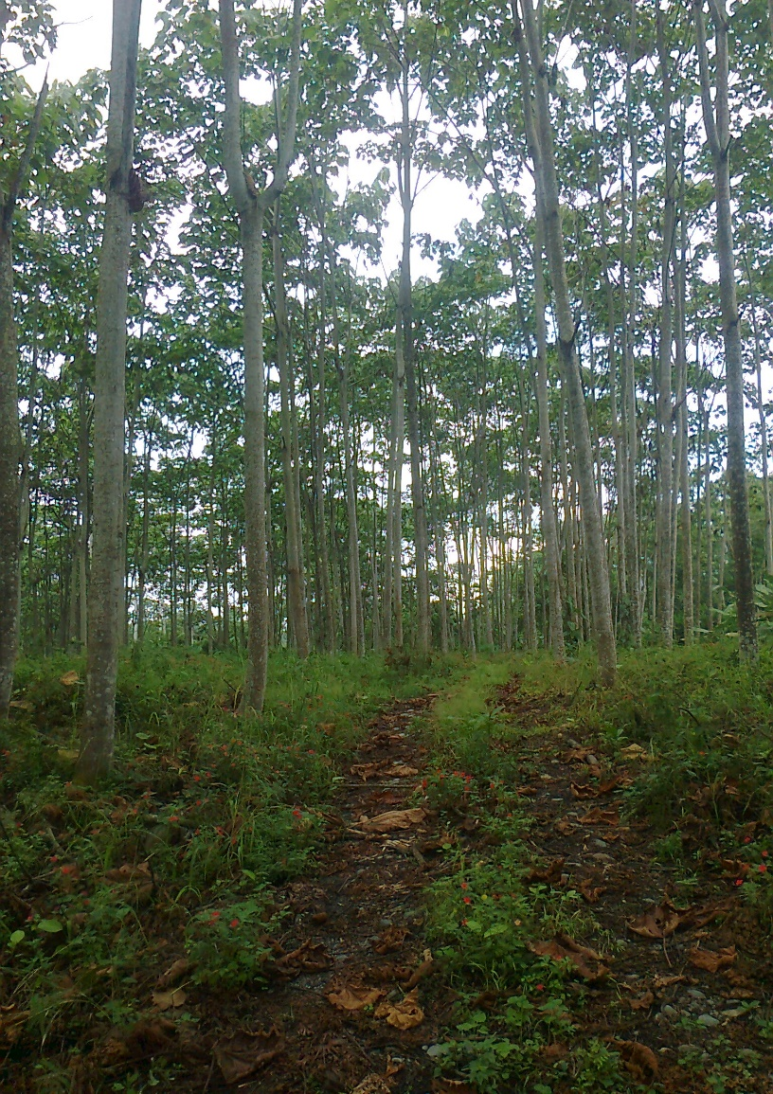
Antecedentes:
Uno de los materiales más ampliamente utilizados. Natural, renovable, biodegradable, costo relativamente bajo.
Se cultiva principalmente en Ecuador, quien suministra el 89% de los mercados mundiales.
Demanda nacional pequeña, 90% de la producción se exporta en forma de paneles u otros productos.
Bajo peso = rigidez y resistencia específica superior a otros materiales.

Slide 4
Objetivos:
General
Realizar la caracterización de las propiedades mecánicas de la madera de balsa (Ochroma pyramidale) ecuatoriana.
Específicos
Determinar el valor de las propiedades mecánicas módulo de elasticidad longitudinal y módulo de ruptura, resistencia a la compresión paralela y perpendicular a la fibra, y resistencia a la cizalla paralela a la fibra, utilizando la norma de ensayos mecánicos ASTM D143.
Comprobar la existencia de variación de las propiedades mecánicas originadas por la diferente densidad de los especímenes de balsa estudiados.
Hacer un análisis comparativo de las propiedades mecánicas entre las diferentes clases de densidad.

Slide 5
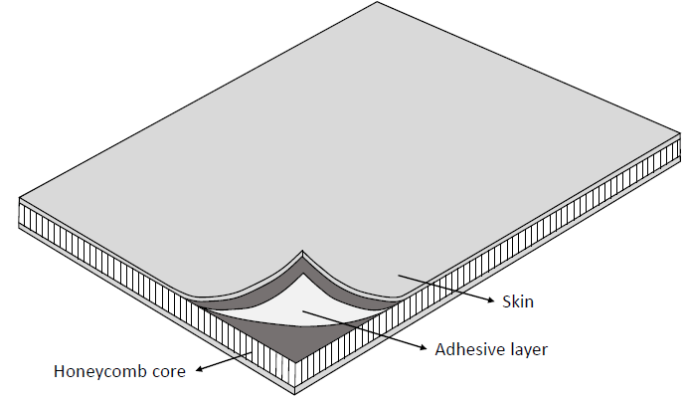
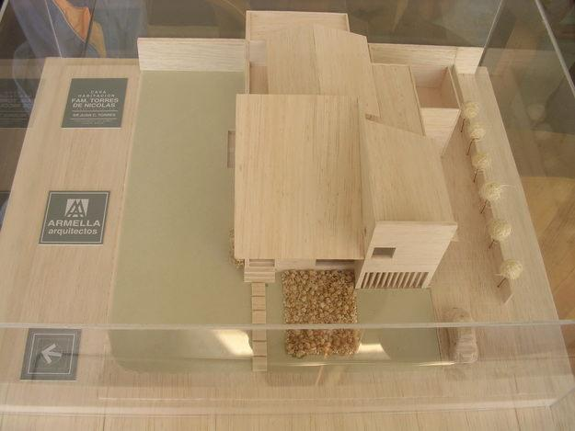
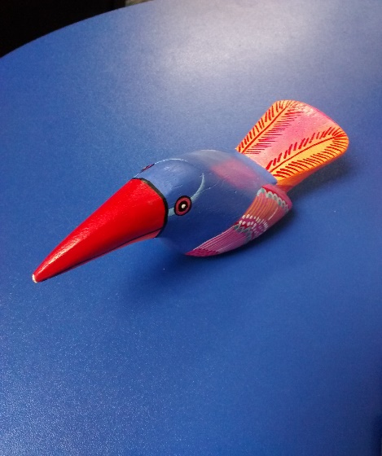
Justificación:
Balsa ecuatoriana:
Materia prima muy cotizada en el exterior para la fabricación de núcleos para lo que son estructuras tipo sándwich debido a su baja densidad.
Literatura existente:
¿Media o máxima registrada?
En Ecuador:
Artesanías, maquetería, etc.

Slide 6
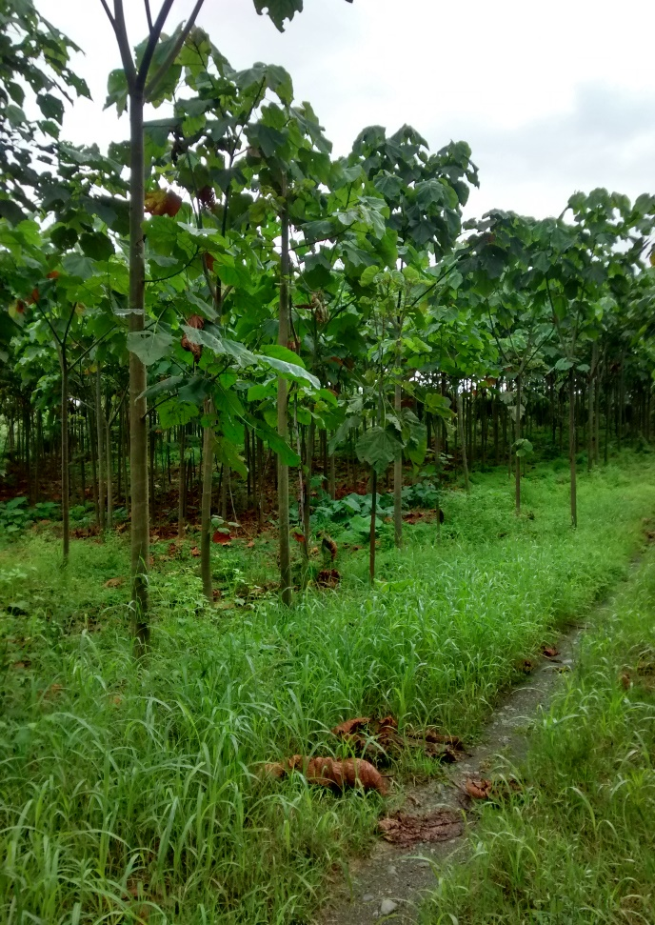
Madera de balsa:
Crecimiento rápido
Bajo peso (lignina)
Clima tropical húmedo
Requerimientos:
2540 mm
20–30 °C
0-800 msnm
(Fletcher, 1951)
Los Ríos:
2540mm
20–33 °C
30-500msnm
No es la más ligera conocida
Resistencia y rigidez superior.
Tamaño y cantidad suficiente para ser comercialmente importante (disponibilidad).
En un año: Φ=5cm y h=3,5m
Notes:
No es la más ligera conocida

Slide 7
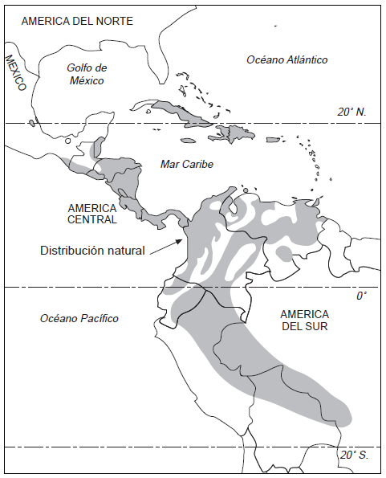
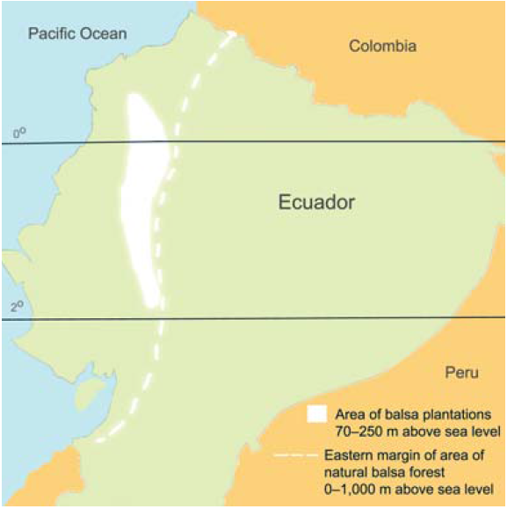
Distribución:
Los Ríos abarca el 36% de la producción de balsa a nivel nacional.
Los Ríos, Guayas, El Oro y Santo Domingo.

Slide 8
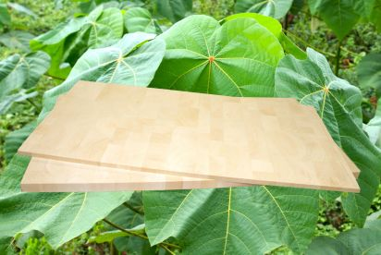
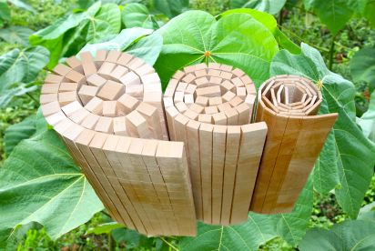
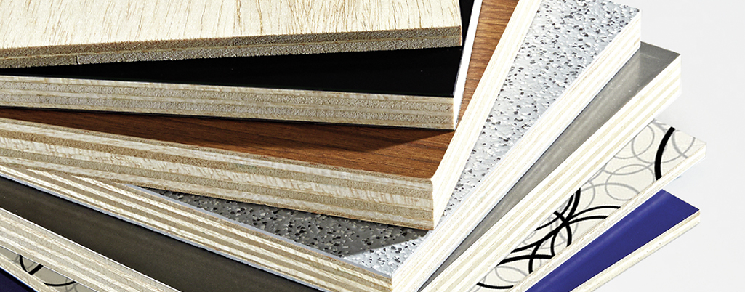
Aplicaciones:
Características de la balsa que son atractivas para los fabricantes de paneles son:
Su precio relativamente bajo en comparación con otros materiales que se usan como núcleo.
Es un material procedente de un recurso natural.
Tiene un amplio rango de temperatura de operación (-212 °C a 163 °C).
Ofrece un buen aislamiento acústico y térmico.
Tiene alta resistencia al impacto.
Excelente resistencia a la fatiga.
No es muy combustible, cuando se quema no produce gases tóxicos (tránsito y aislamiento en salas de máquinas), como es el caso de las espumas sintéticas.

Slide 9
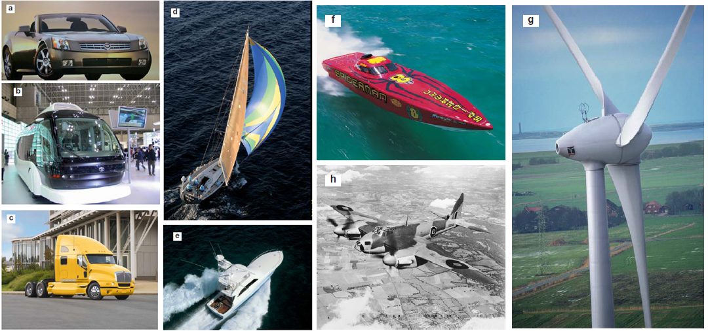
Aplicaciones:
Ejemplos de productos que incorporan balsa: (a) paneles de suelo del Cadillac XLR, (b) carrocería estructural del bus IMTS de Toyota, (c) el piso de la cabina del camión Kenworth T2000, (d) el casco y la cubierta del yate Dehler 47, (e) varias secciones del barco de pesca deportivo Viking 74, (f) el casco y cubierta del Douglas Marine Spiderman, (g) paneles end –grain como núcleo en palas para turbinas eólicas donde se requiere alta resistencia de cizallamiento y compresión, (h) Históricamente, el bombardero De Havilland Mosquito de la Segunda Guerra Mundial incorporó balsa en su famosa construcción de madera

Slide 10
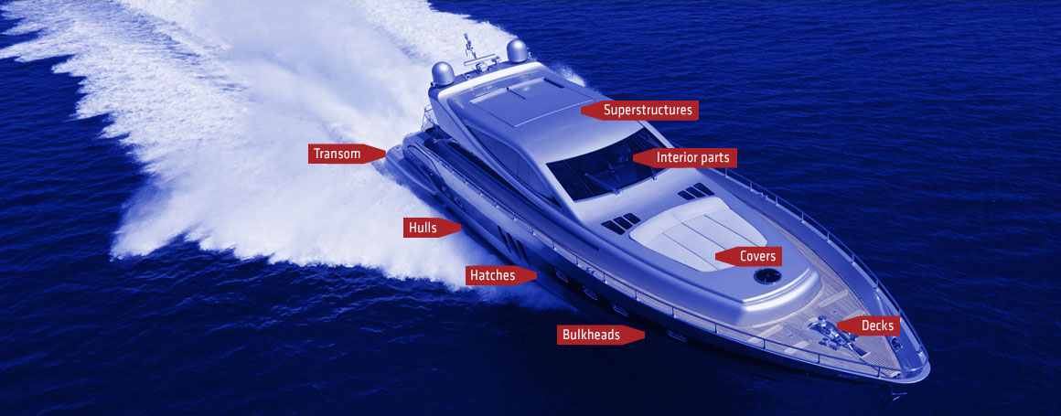
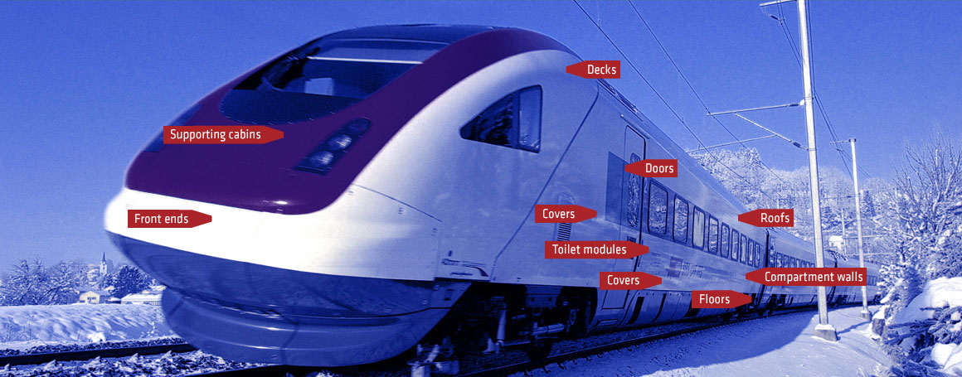

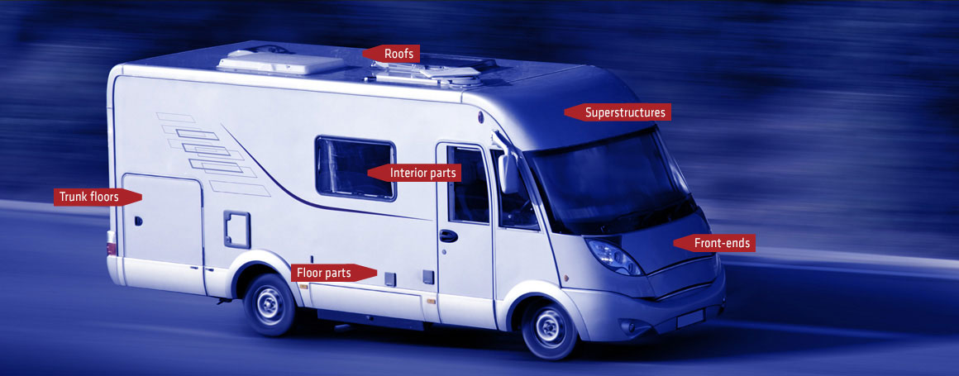
Aplicaciones:

Slide 11
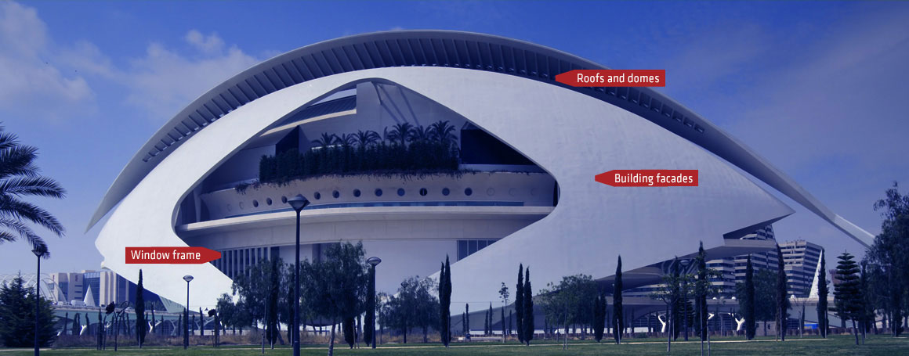
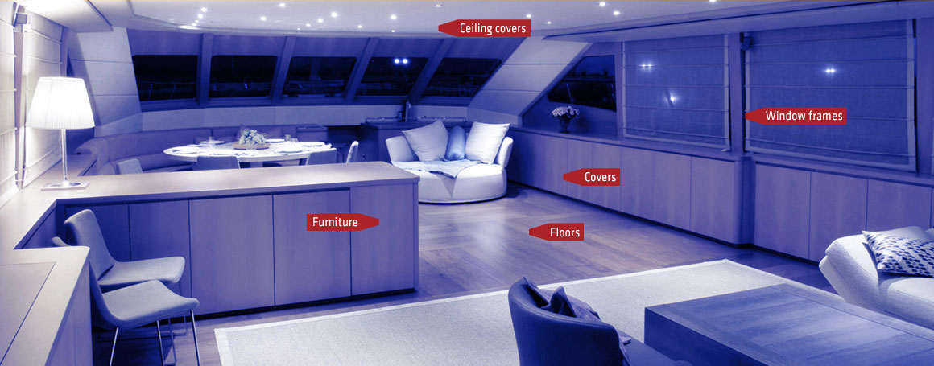

Aplicaciones:

Slide 12
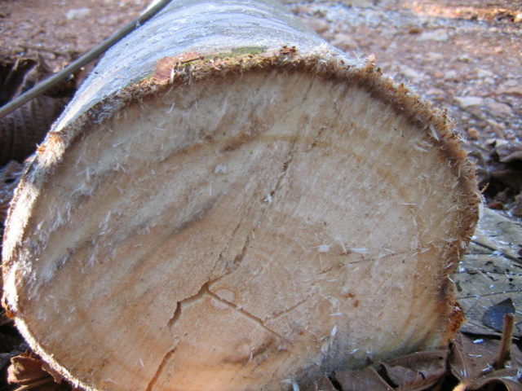
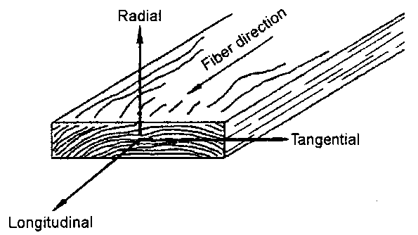
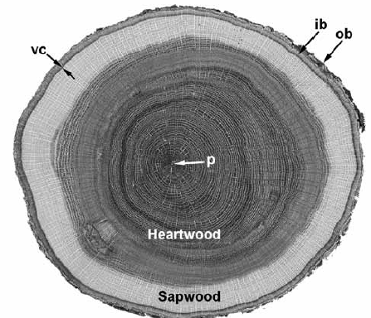
Estructura y función de la madera
Transportar.
Almacenar.
Soportar.
OB: protección mecánica y pérdida de agua.
IB: sabia de hojas al resto del árbol.
VC: produce tejido IB y SAPWOOD haciendo que el tronco aumente en diámetro.
SAPWOOD: madera viva, transporta agua de raíces a hojas.
HEARTWOOD: madera inactiva
PITH: remanente

Slide 13
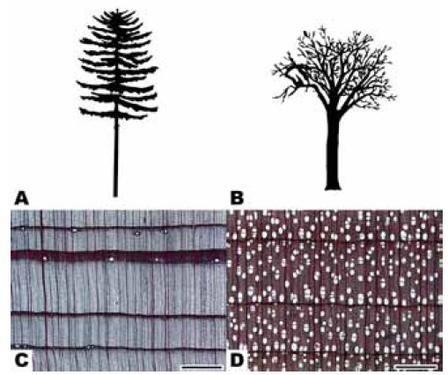
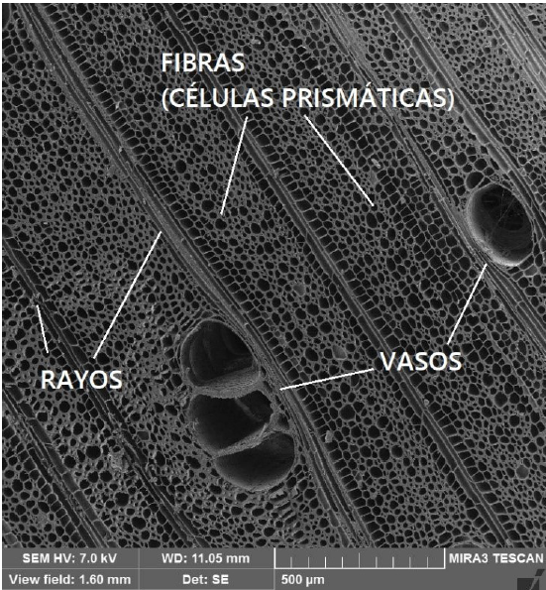
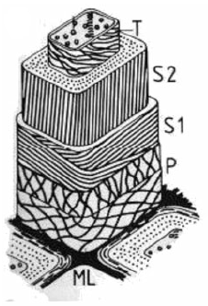
Estructura microscópica
Maderas duras y blandas
 | Baja densidad | Alta densidad
Densidad [kg/m³] | 75 | 264
Espesor [um]
ML | 0,08 ± 0,02 | 0,13 ± 0,06
S1 | 0,11 ± 0,04 | 0,16 ± 0,06
S2 | 0,12 ± 0,04 | 1,09 ± 0,38
S3 | 0,10 ± 0,06 | 0,12 ± 0,03
Total (t/2) | 0,41 | 1,49
Traqueidas: 80–90% del volumen, soporte mecánico. S2 = 85% espesor.
Rayos: almacenar y conducir radial de carbohidratos junto con fluidos
Vasos: son células especializadas en conducir el agua

Slide 14
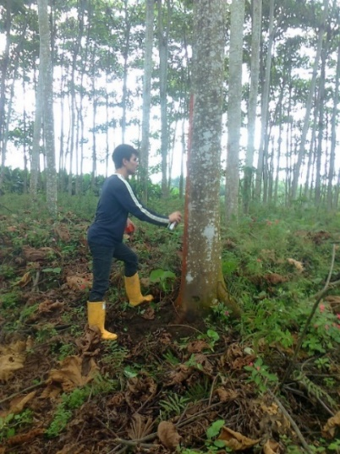
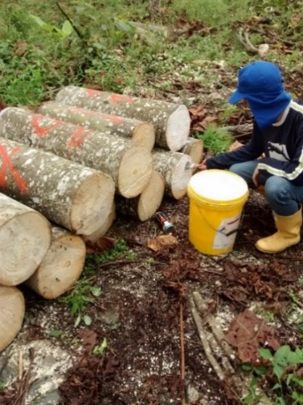
Diseño experimental
Norma ASTM D143: Standard Test Methods for Small Clear Specimens of Timber.
Zona muestreada: Los Ríos, Valencia, El Vergel.
Tamaño de muestra:
  ASTM D5536: 5 árboles.
  NTC 301: al menos 30 probetas.

Slide 15
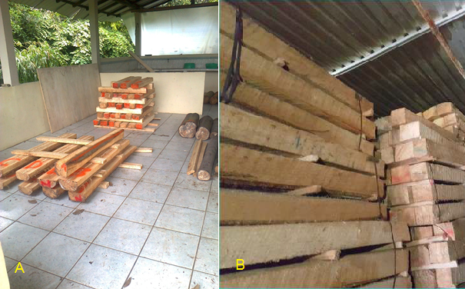
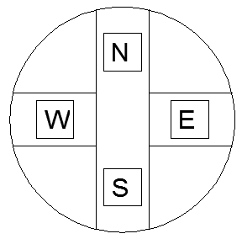
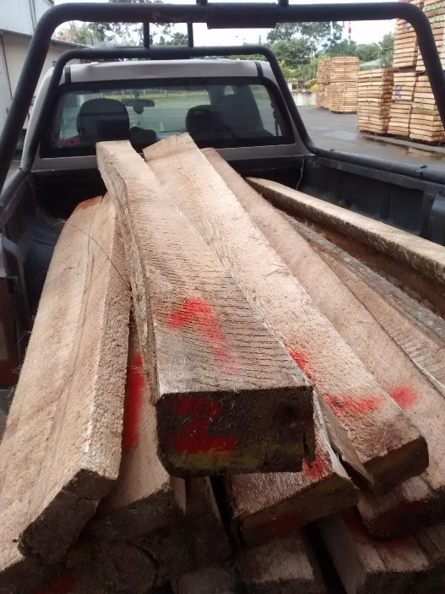
Diseño experimental
Secado
Esquema de corte
1Na quiere decir que pertenece al árbol 1, punto cardinal Norte y troza “a” (1er troza a partir de la base).

Slide 16
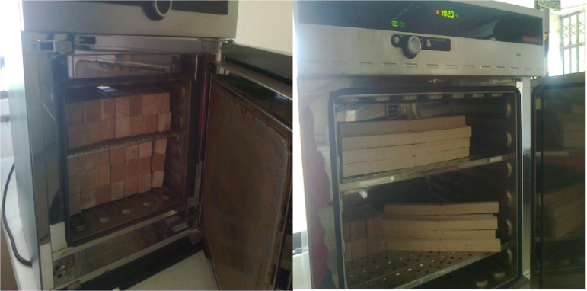

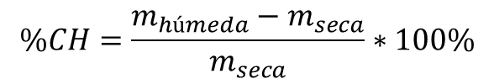
Diseño experimental
Propiedades físicas
  Densidad
  Humedad
Propiedades mecánicas
  MOE
  MOR
  Resistencia a la compresión paralela a la fibra
  Resistencia a la compresión perpendicular a la fibra
  Resistencia a la cizalla paralela a la fibra
$$ρ=\frac{m}{V}\left[\frac{kg}{m^{3}}\right]$$
Baja (80-120 kg/m³)
Media (120-180 kg/m³)
Alta (180-220 kg/m³)
103 ± 2 °C durante 24 Horas
$$\%CH=\frac{m_{húmeda}−m_{seca}}{m_{seca}}∗100\%$$

Slide 17
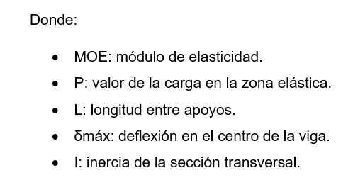
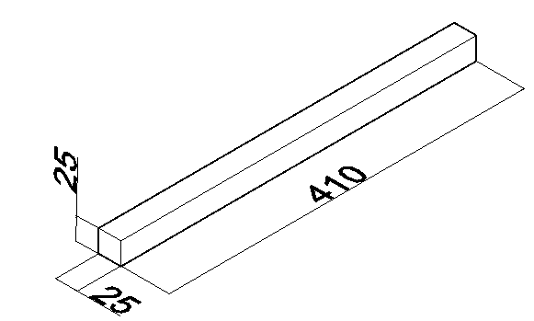
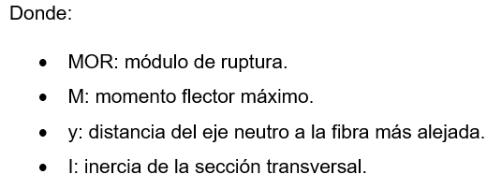
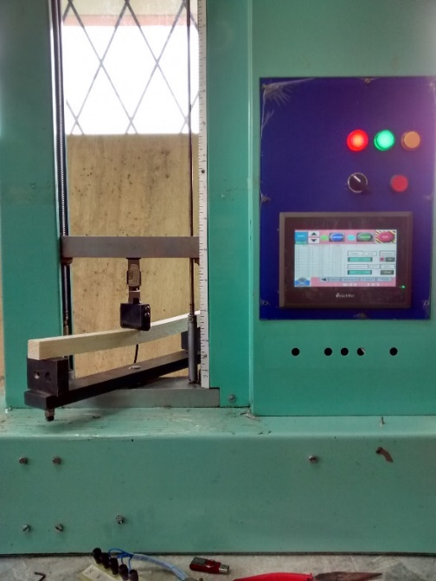
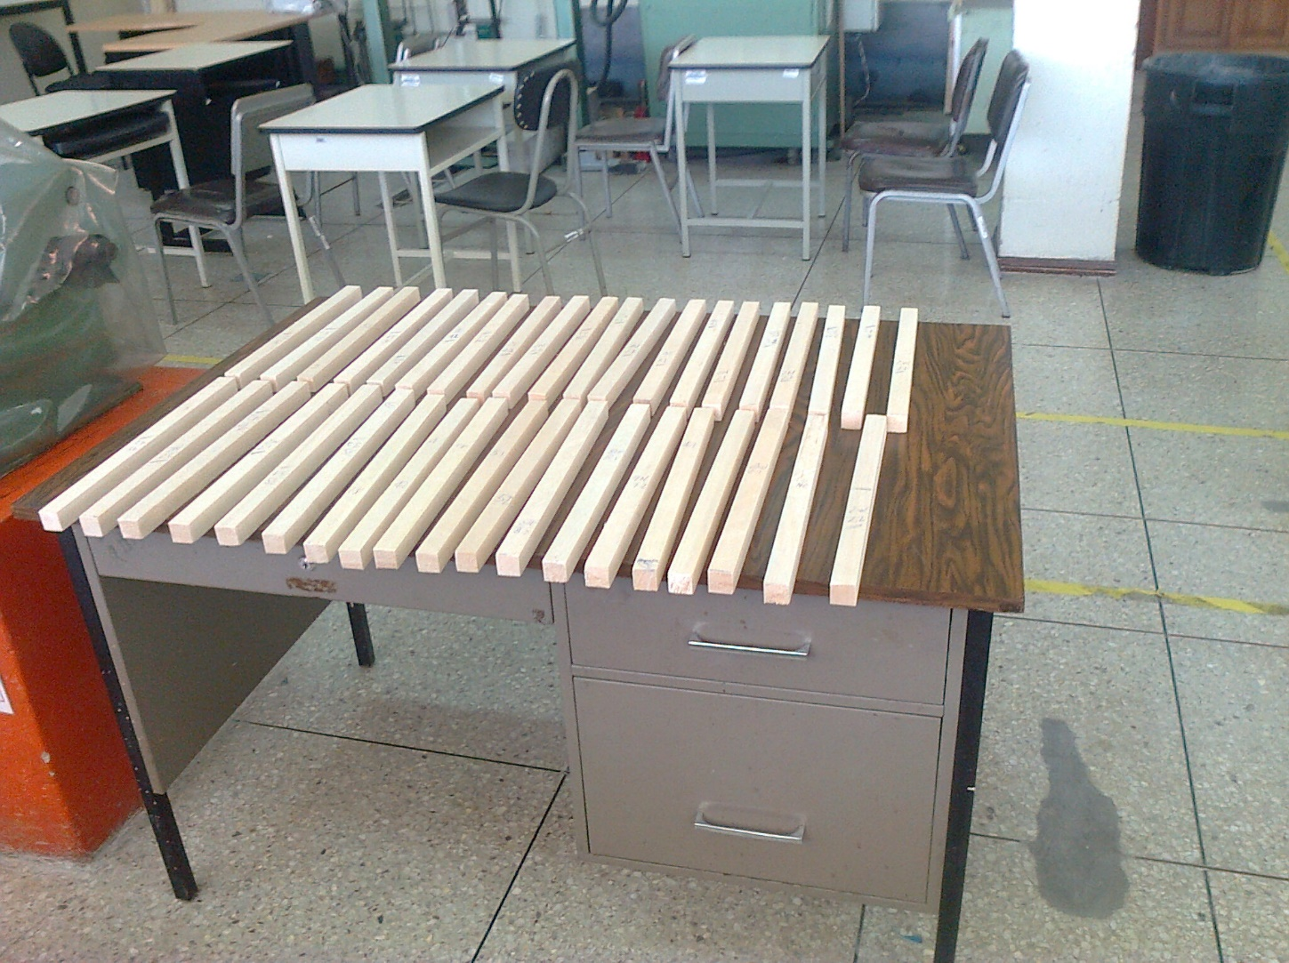




Diseño experimental
$$MOE=\frac{PL^{3}}{48δ_{máx}I}$$
$$I=\frac{bh^{3}}{12}$$
Flexión estática – V.S.A.
$$MOR=\frac{My}{I}$$
$$M=\frac{PL}{4}$$

Slide 18
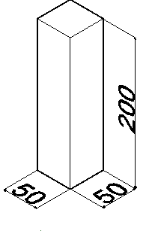
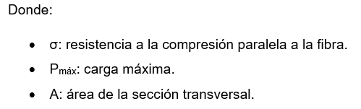
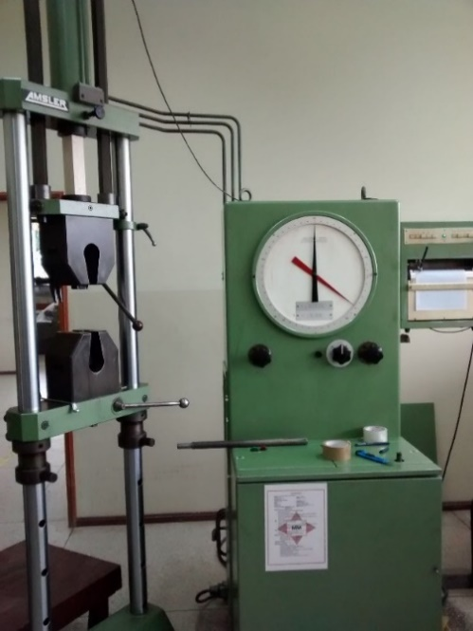
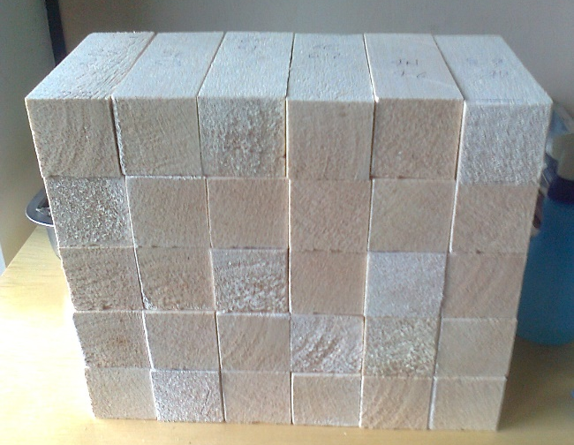
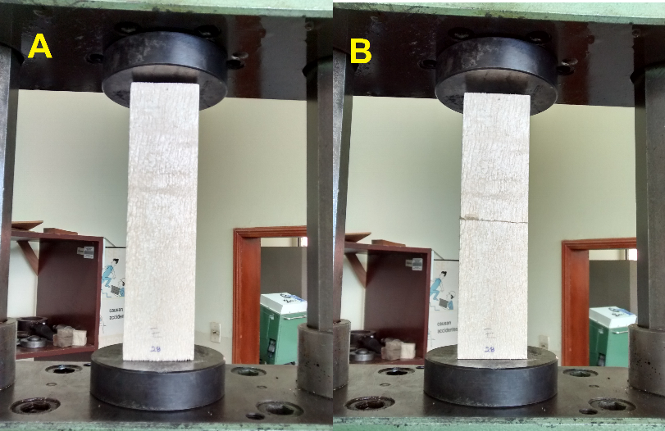

Diseño experimental
Compresión paralela a la fibra
$$σ=\frac{P_{máx}}{A}$$

Slide 19
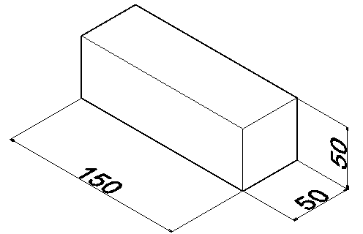
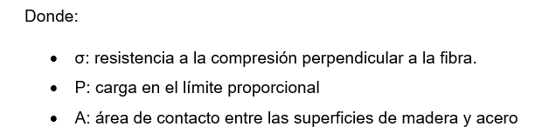
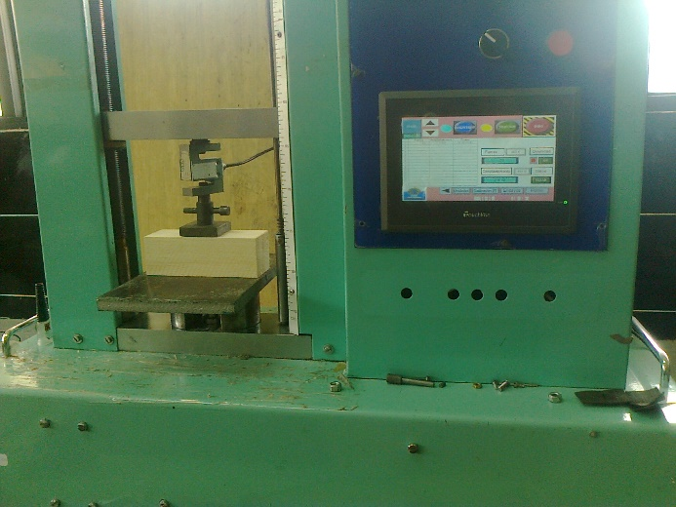
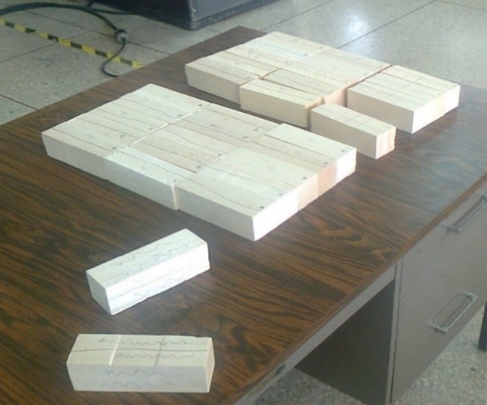

Diseño experimental
Compresión perpendicular a la fibra
$$σ=\frac{P}{A}$$

Slide 20
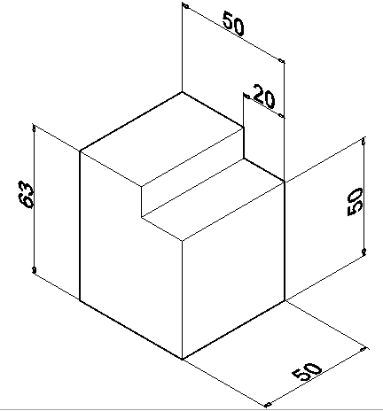




Diseño experimental
Cizalla paralela a la fibra
$$τ=\frac{V_{máx}}{A}$$

Slide 21
Resultados – Flexión estática
CLASE | # probetas
BAJA | 20
MEDIA | 23
ALTA | 7
CHprom = 11,9%

Slide 22
Resultados – Flexión estática
P1: 96,47 [kg/m³]
P8:102,81 [kg/m³]
P35: 120,01 [kg/m³]
P40: 149,52 [kg/m³]
P26: 184,56 [kg/m³]
P36: 200,65 [kg/m³]

Slide 23
Resultados – Flexión estática
MOE [MPa]
CLASE | BAJA | MEDIA | ALTA
Media | 1154,20 | 1929,89 | 2507,25
Desviación estándar | 180,64 | 280,68 | 286,69
Rango | 751,62 | 1110,63 | 774,68
Mínimo | 938,29 | 1472,50 | 2136,00
Máximo | 1689,91 | 2583,13 | 2910,68
Suma | 23083,93 | 44387,37 | 17550,74
Cuenta | 20 | 23 | 7
CLASE | IC de 95%
BAJA | (1043,5; 1264,9)
MEDIA | (1826,7; 2033,1)
ALTA | (2320; 2694)
Desv.Est. agrupada = 246,09
MOR [MPa]
CLASE | BAJA | MEDIA | ALTA
Media | 8,33 | 15,09 | 21,63
Desviación estándar | 1,12 | 3,07 | 2,87
Rango | 4,50 | 11,36 | 8,64
Mínimo | 6,59 | 9,94 | 17,67
Máximo | 11,09 | 21,30 | 26,31
Suma | 166,55 | 347,03 | 151,41
Cuenta | 20 | 23 | 7
CLASE | IC de 95%
BAJA | ( 7,23; 9,43)
MEDIA | (14,06; 16,11)
ALTA | ( 19,77; 23,49)
Desv.Est. agrupada = 2,44

Slide 24
Resultados – Flexión estática
ANOVA para MOE
Origen de las variaciones | Suma de cuadrados | Grados de libertad | Promedio de los cuadrados | F | Probabilidad | Valor crítico para F
Entre grupos | 11735053 | 2 | 5867526,43 | 96,887 | 2,12E-17 | 3,195056
Dentro de los grupos | 2846331 | 47 | 60560,234
Total | 14581384 | 49
H0: u1=u2=u3
H1: u1≠u2≠u3
ANOVA para MOR
Si P>α :. Se acepta H0
Si P<α :. Se rechaza H0
Origen de las variaciones | Suma de cuadrados | Grados de libertad | Promedio de los cuadrados | F | Probabilidad | Valor crítico para F
Entre grupos | 1053,819 | 2 | 526,909 | 88,339 | 1,2E-16 | 3,195
Dentro de los grupos | 280,339 | 47 | 5,964
Total | 1334,157 | 49

Slide 25
Resultados – Compresión paralela a la fibra
CLASE | # probetas
BAJA | 21
MEDIA | 21
ALTA | 8
CHprom = 11,4%

Slide 26
Resultados – Compresión paralela a la fibra
Resistencia a la compresión paralela a la fibra [Mpa]
CLASE | BAJA | MEDIA | ALTA
Media | 6,92 | 9,88 | 15,52
Desviación estándar | 1,41 | 1,08 | 2,94
Rango | 6,32 | 4,40 | 7,68
Mínimo | 3,84 | 7,74 | 11,65
Máximo | 10,16 | 12,15 | 19,32
Suma | 145,30 | 207,50 | 124,19
Cuenta | 21 | 21 | 8
CLASE | IC de 95%
BAJA | (6,21; 7,63)
MEDIA | (9,17; 10,59)
ALTA | (14,37; 16,68)
Desv.Est. agrupada = 1,62

Slide 27
Resultados – Compresión paralela a la fibra
ANOVA
Origen de las variaciones | Suma de cuadrados | Grados de libertad | Promedio de los cuadrados | F | Probabilidad | Valor crítico para F
Entre grupos | 433,136 | 2 | 216,568 | 82,344 | 4,369E-16 | 3,195
Dentro de los grupos | 123,610 | 47 | 2,630
Total | 556,746 | 49

Slide 28
Resultados – Compresión perpendicular a la fibra
CLASE | # probetas
BAJA | 21
MEDIA | 16
ALTA | 13
CHprom = 11,5%

Slide 29
Resultados – Compresión perpendicular a la fibra
P1: 84,53 [kg/m³]
P9:115,24 [kg/m³]
P40: 168,79 [kg/m³]
P15: 172,09 [kg/m³]
P10: 183,86 [kg/m³]
P24: 189,10 [kg/m³]

Slide 30
Resultados – Compresión perpendicular a la fibra
Resistencia a la compresión perpendicular a la fibra [Mpa]
CLASE | BAJA | MEDIA | ALTA
Media | 0,36 | 0,61 | 0,77
Desviación estándar | 0,11 | 0,13 | 0,09
Rango | 0,38 | 0,51 | 0,29
Mínimo | 0,20 | 0,45 | 0,62
Máximo | 0,58 | 0,96 | 0,91
Suma | 7,49 | 9,72 | 10,07
Cuenta | 21 | 16 | 13
CLASE | IC de 95%
BAJA | (0,31; 0,41)
MEDIA | (0,55; 0,66)
ALTA | (0,71; 0,84)
Desv.Est. agrupada = 0,11

Slide 31
Resultados – Compresión perpendicular a la fibra
ANOVA
Origen de las variaciones | Suma de cuadrados | Grados de libertad | Promedio de los cuadrados | F | Probabilidad | Valor crítico para F
Entre grupos | 1,494 | 2 | 0,747 | 58,9 | 1,57E-13 | 3,195
Dentro de los grupos | 0,596 | 47 | 0,013
Total | 2,090 | 49

Slide 32
Resultados – Cizalla paralela a la fibra
CLASE | # probetas
BAJA | 17
MEDIA | 25
ALTA | 8
CHprom = 12,2%

Slide 33
Resultados – Cizalla paralela a la fibra
Resistencia a la cizalla paralela a la fibra [MPa]
CLASE | BAJA | MEDIA | ALTA
Media | 0,72 | 1,00 | 1,72
Desviación estándar | 0,14 | 0,28 | 0,31
Rango | 0,47 | 0,98 | 0,82
Mínimo | 0,51 | 0,68 | 1,36
Máximo | 0,98 | 1,67 | 2,18
Suma | 12,22 | 25,12 | 13,78
Cuenta | 17 | 25 | 8
Factor | IC de 95%
BAJA | (0,59; 0,84)
MEDIA | (0,91; 1,10)
ALTA | ( 1,55; 1,89)
Desv.Est. agrupada = 0,25

Slide 34
Resultados – Cizalla paralela a la fibra
ANOVA
Origen de las variaciones | Suma de cuadrados | Grados de libertad | Promedio de los cuadrados | F | Probabilidad | Valor crítico para F
Entre grupos | 5,489 | 2 | 2,745 | 45,620 | 9,76E-12 | 3,195
Dentro de los grupos | 2,828 | 47 | 0,060
Total | 8,317 | 49

Slide 35
Resultados - RESUMEN
Clase de densidad | BAJA |  | MEDIA |  | ALTA
MOE [MPa] | 1154,2 (180,64) | [20] | 1929,89 (280,68) | [23] | 2507,25 (286,69) | [7]
MOR [MPa] | 8,33 (1,12) | [20] | 15,09 (3,07) | [23] | 21,63 (2,87) | [7]
Res. Comp. Paralela a la fibra [MPa] | 6,92 (1,41) | [21] | 9,88 (1,08) | [21] | 15,52 (2,94) | [8]
Res. Comp. Perpendicular a la fibra [MPa] | 0,36 (0,11) | [21] | 0,61 (0,13) | [16] | 0,77 (0,09) | [13]
Res. Cizalla paralela a la fibra [MPa] | 0,72 (0,14) | [17] | 1 (0,28) | [25] | 1,72 (0,31) | [8]

Slide 36
Conclusiones
Para madera de balsa cuya densidad varía en el rango de 80 a 220 kg/m³, se determinó que:
Los valores de MOE se encuentran en un rango de 938,3 a 2910,7 MPa mientras que los valores de MOR varían de 6,6 a 26,3 MPa, la resistencia a la compresión paralela a la fibra se encuentra en el rango de 3,8 a 19,3 MPa, la resistencia a la compresión perpendicular a la fibra varía en el rango de 0,2 a 0,96 MPa, mientras la resistencia a la cizalla paralela a la fibra se encuentra en el rango de 0,5 a 2,2 MPa.
Se comprobó estadísticamente mediante el ANOVA calculado para todas las pruebas mecánicas ejecutadas que existe una diferencia significativa entre las propiedades de mecánicas de cada una de las clases de densidad de balsa analizadas en este estudio experimental. Aquello lo podemos evidenciar debido a que el valor de P es muy bajo en relación al nivel de significancia α utilizado en las pruebas estadísticas.

Slide 37
Conclusiones
Al hacer un análisis comparativo entre cada una de las clases de densidad y las propiedades mecánicas medidas en este trabajo se determinó que el MOE, el MOR y la resistencia a la compresión paralela y perpendicular a la fibra varían de manera lineal proporcional con respecto a la densidad de la madera de balsa, en tanto que la resistencia a la cizalla tiene un patrón similar excepto porque tiene un comportamiento no lineal. El MOE se incrementó en un porcentaje promedio de 67 y 117%, el MOR en un porcentaje de 81 y 160%, la resistencia a la compresión paralela y perpendicular en un porcentaje de 43 y 124% y de 69 y 114% respectivamente, mientras que la resistencia a la cizalla en un porcentaje de 39 y 139%, en las clases media y alta respectivamente en relación a la clase baja.
Se determinó que el MOE es un parámetro cuyo valor también puede ser útil para predecir el valor de MOR en caso de que no se lleve la probeta hasta la rotura o se utilice algún método de medición alternativo, ya que tienen una relación lineal directamente proporcional con un R² = 0,9445.

Slide 38
Conclusiones
Existe variabilidad entre los resultados obtenidos en el presente trabajo de investigación en comparación a los trabajos de Kotlarewski (2016), Almeida y Martínez (2017) y ello a la heterogeneidad de la madera lo cual es debido a las condiciones climáticas (lluvia, viento, entre otras), topografía y suelo del lugar de procedencia de la madera, ya que ello influye en el desarrollo del árbol y por ende sus características físicas y mecánicas.

Slide 39
Recomendaciones
Para estudios posteriores similares al presentado en este trabajo es recomendable utilizar procedimientos que establecen normas internacionales tales como la ASTM D143, de tal forma de que los resultados obtenidos sean confiables.
Es necesario verificar que los árboles muestreados estén totalmente libre de defectos tales como: nudos, perforaciones por polilla u otro defecto. Además de que tengan una buena rectitud y buen estado fitosanitario.
Es importante realizar un buen procedimiento en la preparación de las muestras de madera, empezando por la etapa de selección y secado, hasta la etapa de la realización de los ensayos mecánicos.
Es recomendable el uso de emulsión de parafina que ayuda a reducir el agrietamiento de la madera de balsa ocasionado por el gradiente de deshidratación de la madera al momento de ser cortada en estado verde.
Para futuros estudios se recomienda realizar análisis similares en otras regiones del Ecuador tales como Guayas, Santo Domingo, etc. para tener una muestra más representativa de la madera.

Slide 40
GRACIAS

